Slide 1


Slide 2



Slide 3


Slide 4



Slide 5
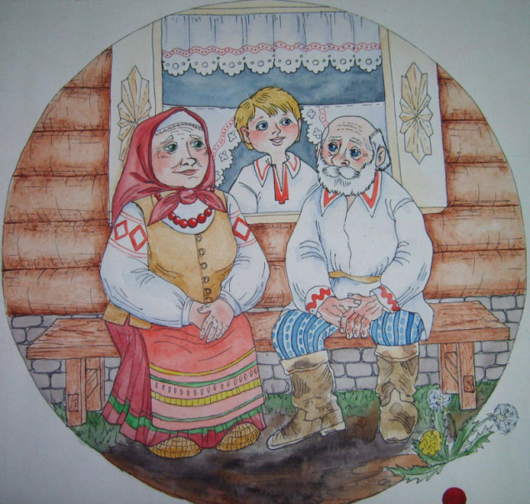
:

Slide 6


Slide 7
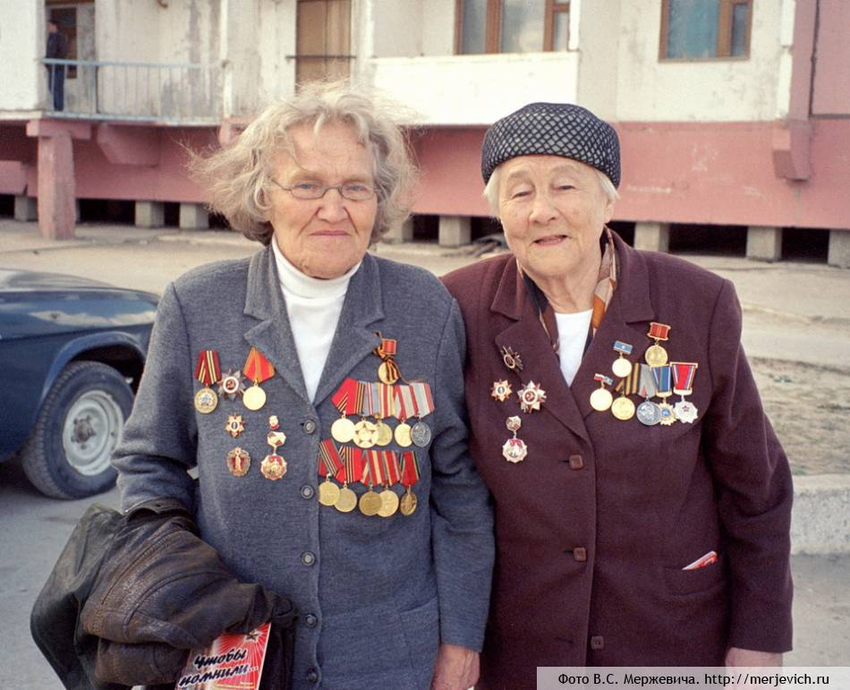

Slide 8

.

Slide 9


Slide 10


Slide 11


Slide 12


Slide 13


Slide 14



